Slide 1
UML-ДИАГРАММЫ “Кинотеатр"
Выполнил: Шмелев м.к.
Группа: ПР-41

Slide 2
ОПИСАНИЕ ПРЕДМЕТНОЙ ОБЛАСТИ
это комплекс бизнес-процессов и функций, связанных с продажей и управлением билетами на киносеансы, а также обслуживанием клиентов.

Slide 3
УЧАСТНИКИ ПРОЦЕССА
Клиент – Выбор и верификация возраста, просмотр фильма
Кассир – продажа билетов, рекомендация, проверка документов, выдача чека
Киномеханик – настройка фильма, ремонт и управление проектором
Менеджер – управление персоналом, выбор реклам и фильмов на ближайшую неделю, привлечение клиентов.

Slide 4
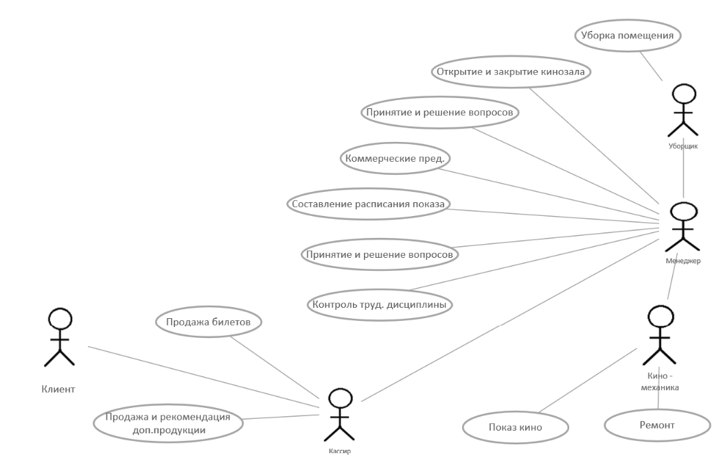
Диаграмма прецендентов
Показ главных участников для работы кинозала

Slide 5
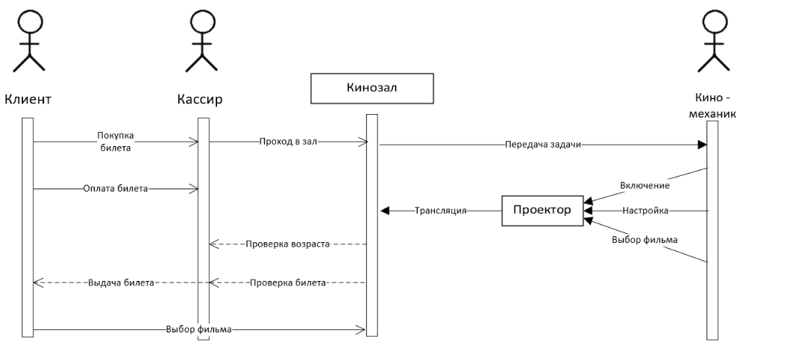
Диаграмма последовательности офлайн

Slide 6
Диаграмма последовательности онлайн

Slide 7
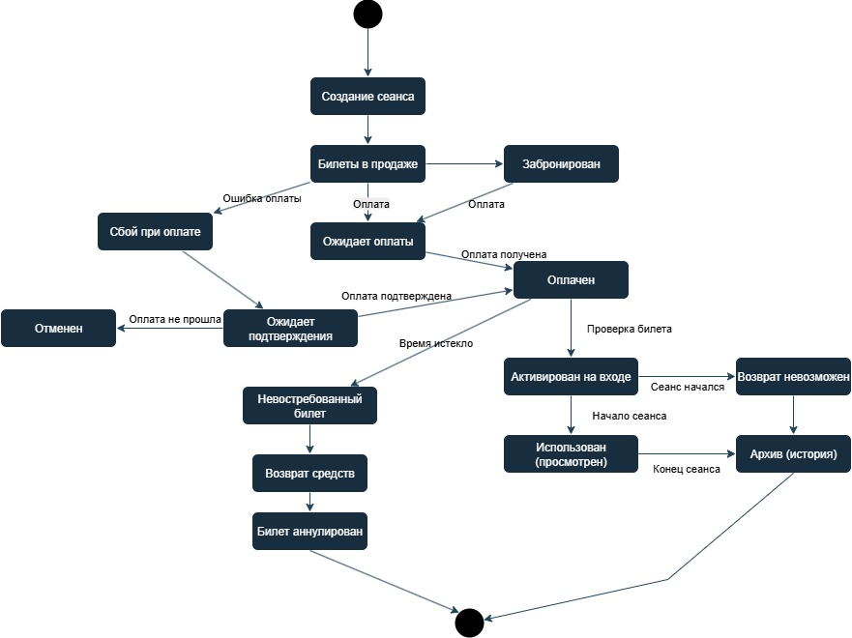
Диаграмма состояний
(жизненный цикл продукта)

Slide 8
Диаграмма деятельности

Slide 9
Заключение
Выводы:
Разработаны UML-Диаграммы
Понимание предметной области

